Slide 1

ĐỒ ÁN TỐT NGHIỆP
XÂY DỰNG WEBSITE BÁN THIẾT BỊ LỌC NƯỚC CHO CỬA HÀNG NGỌC HÂN BẰNG LARAVEL FRAMEWORK VÀ MYSQL
GVHD: TS. Nguyễn Mạnh Cường
Sinh viên thực hiện: Trần Thị Thanh Thảo
MSV: 2020604976

Slide 2



TRƯỜNG ĐẠI HỌC CÔNG NGHIỆP HÀ NỘI
I. Tổng quan đề tài
Nội dung chính
II. Phân tích thiết kế hệ thống
III. Một số kết quả đạt được
IV. Kết luận

Slide 3



TRƯỜNG ĐẠI HỌC CÔNG NGHIỆP HÀ NỘI
I. TỔNG QUAN ĐỀ TÀI
01
02
MỤC ĐÍCH
03
CÁC CÔNG NGHỆ SỬ DỤNG
TỔNG QUAN

Slide 4



TRƯỜNG ĐẠI HỌC CÔNG NGHIỆP HÀ NỘI
Tổng quan
Internet ngày càng mang đến nhiều giá trị lớn lao cho đời sống, kinh tế và xã hội. Nó đã trở thành một phần không thể thiếu cho sự truyền tải và trao đổi thông tin ngày nay. Cũng nhờ internet phát triển, hoạt động kinh doanh thương mại điện tử cảng trở nên mẽ và phổ biến hơn.
Vì vậy em đã lựa chọn và thực hiện đề tài “Xây dựng website bán thiết bị lọc nước cho cửa hàng Ngọc Hân bằng Laravel Framework và MySql” nhằm giải quyết các nhu cầu quảng bá và kinh doanh sản phẩm của cửa hàng hướng đến khách hàng trên mọi miền tổ quốc, thậm chí là quốc tế.

Slide 5

TRƯỜNG ĐẠI HỌC CÔNG NGHIỆP HÀ NỘI
Mục đích
Tạo ra những cơ hội mới trong quản lý kinh doanh.
Hiện đại hóa quy trình kinh doanh
Hỗ trợ quảng bá sản phẩm tới mọi đối tượng khách hàng và cung cấp dịch vụ theo dõi tiến độ lắp đặt và bảo trì sản phẩm

Slide 6










TRƯỜNG ĐẠI HỌC CÔNG NGHIỆP HÀ NỘI
CÁC CÔNG NGHỆ SỬ DỤNG
Ngôn ngữ: PHP
Cở sở dữ liệu: ?MySQLWorkbench
Framework: ?Laravel
Khác: XAMPP, Apache WebServer,...

Slide 7

TRƯỜNG ĐẠI HỌC CÔNG NGHIỆP HÀ NỘI
II. PHÂN TÍCH THIẾT KẾ HỆ THỐNG
01
THIẾT KẾ HỆ THỐNG
02
03
CHỨC NĂNG NGƯỜI DÙNG
CƠ SỞ DỮ LIỆU
05
04
CHỨC NĂNG NGƯỜI QUẢN TRỊ

Slide 8

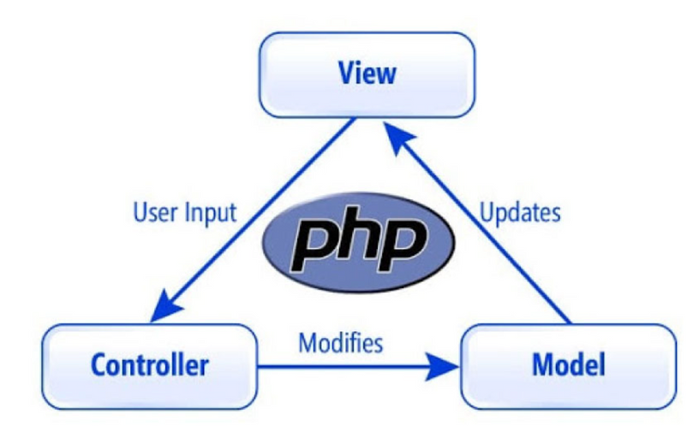
TRƯỜNG ĐẠI HỌC CÔNG NGHIỆP HÀ NỘI
Thiết kế hệ thống
Hệ thống sử dụng mô hình Model-View-Controller

Slide 9
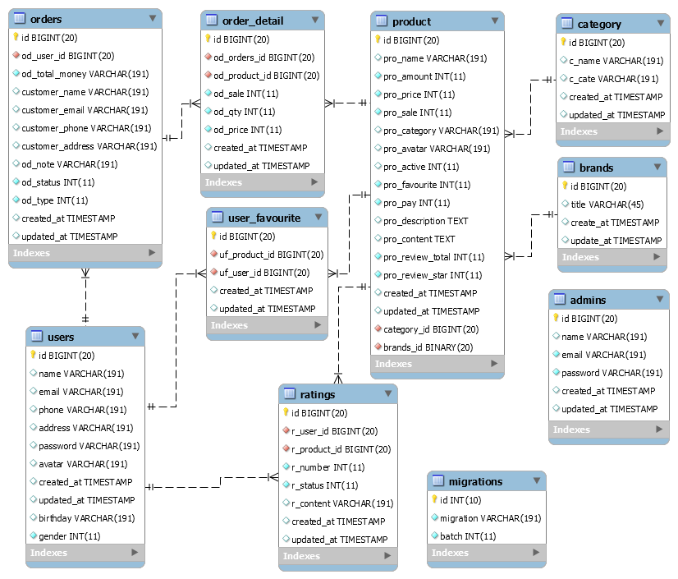

TRƯỜNG ĐẠI HỌC CÔNG NGHIỆP HÀ NỘI
Cơ sở dữ liệu

Slide 10

TRƯỜNG ĐẠI HỌC CÔNG NGHIỆP HÀ NỘI
Chức năng người dùng
ĐĂNG KÝ, ĐĂNG NHẬP
XEM SẢN PHẨM THEO DANH MỤC
MUA HÀNG
TÌM KIẾM
QUẢN LÝ SẢN PHẨM YÊU THÍCH
XEM DANH SÁCH ĐƠN HÀNG

Slide 11

TRƯỜNG ĐẠI HỌC CÔNG NGHIỆP HÀ NỘI
Chức năng người quản trị
BẢO TRÌ TÀI KHOẢN
BẢO TRÌ ĐƠN HÀNG
THỐN﻿G KÊ
BẢO TRÌ DANH MỤC
BẢO TRÌ SẢN PHẨM

Slide 12
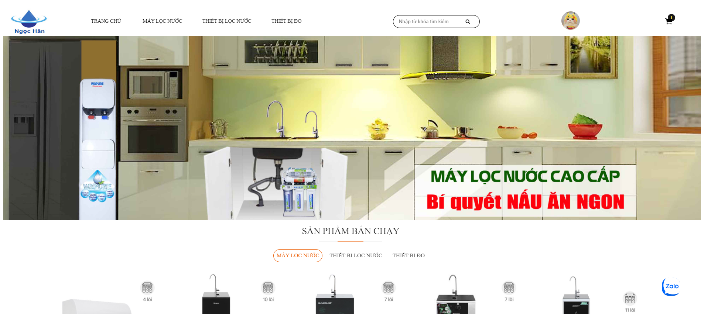
TRƯỜNG ĐẠI HỌC CÔNG NGHIỆP HÀ NỘI
III. MỘT SỐ KẾT QUẢ ĐẠT ĐƯỢC

Slide 13
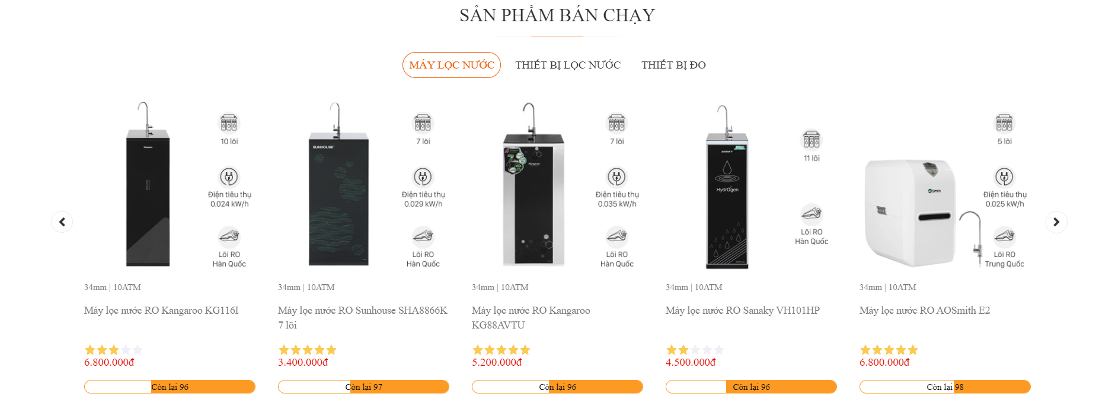
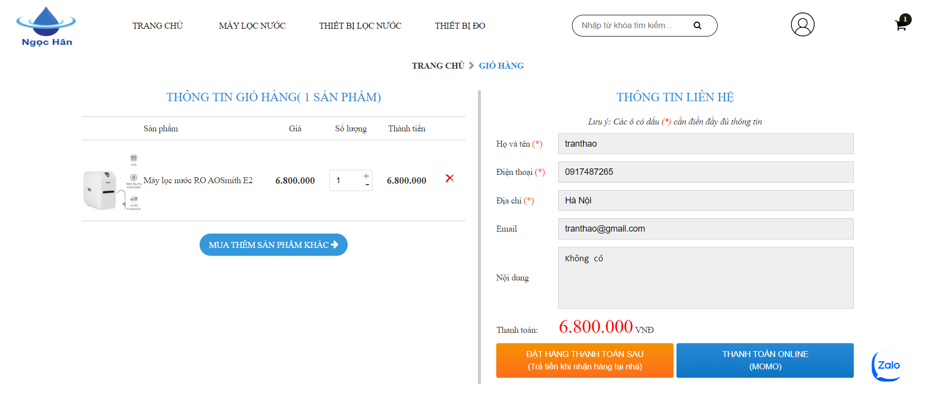
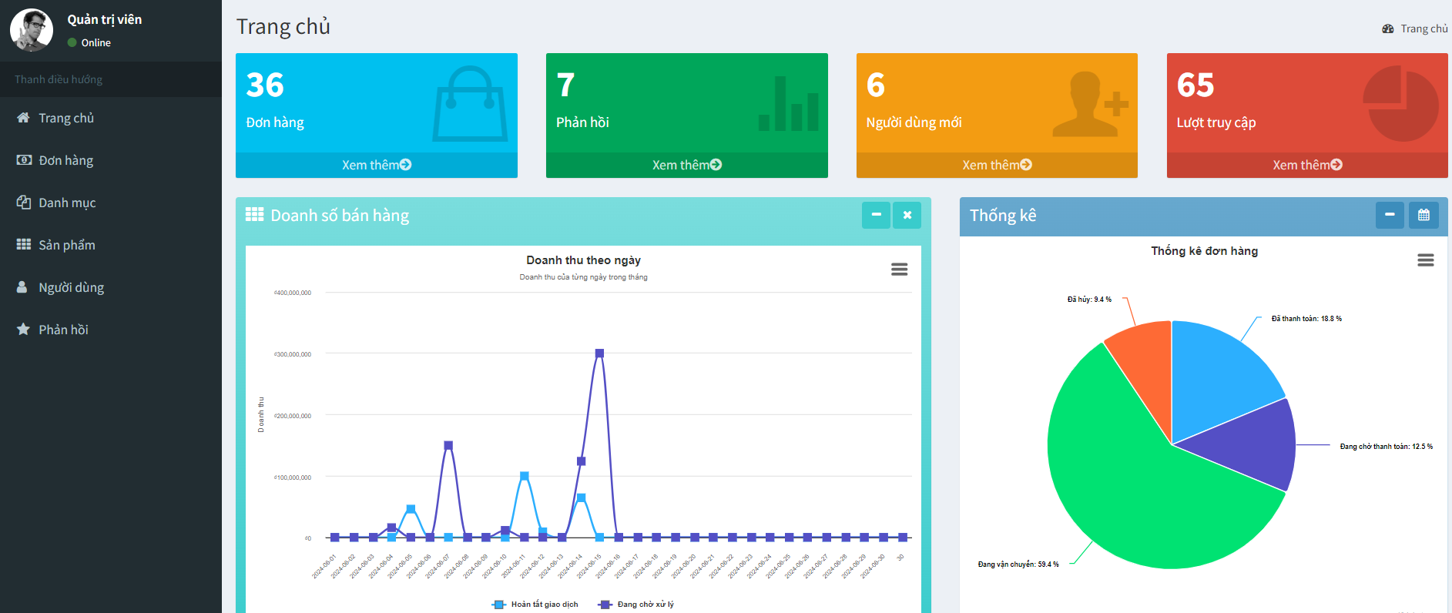

Slide 14
TRƯỜNG ĐẠI HỌC CÔNG NGHIỆP HÀ NỘI
IV. KẾT LUẬN
01
KẾT QUẢ
02
HƯỚNG PHÁT TRIỂN

Slide 15



TRƯỜNG ĐẠI HỌC CÔNG NGHIỆP HÀ NỘI
KẾT QUẢ
Hiểu được quá trình thiết kế một website thực tế đi từ bước cơ bản: khảo sát đồ án, phân tích hệ thống, thiết kế, thực hiện, kiểm thử, triển khai, bảo trì.
Đã tích hợp được thanh toán online giúp việc thanh toán trở nên dễ dàng và thuận tiện đối với khách hàng trong nước và nước ngoài.
Xây dựng được một hệ thống hoàn chỉnh.

Slide 16
TRƯỜNG ĐẠI HỌC CÔNG NGHIỆP HÀ NỘI
Tích hợp thêm đăng nhập bằng google, facebook
Tích hợp thêm elasticsearch để khi dữ liệu lớn thì truy vấn sẽ vẫn được đảm bảo
Hướng phát triển
Tăng thêm tính bảo mật cho hệ thống

Slide 17


TRƯỜNG ĐẠI HỌC CÔNG NGHIỆP HÀ NỘI

